Slide 1

EUROMELANOMA 2015
Persconferentie 2 April 2015
www.euromelanoma.org

Slide 2
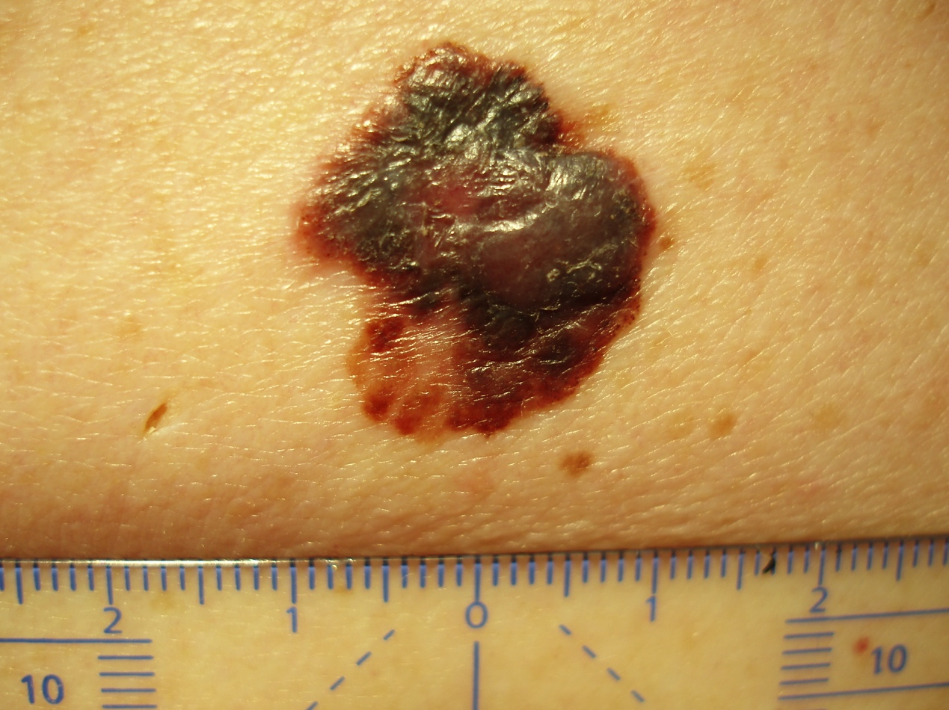
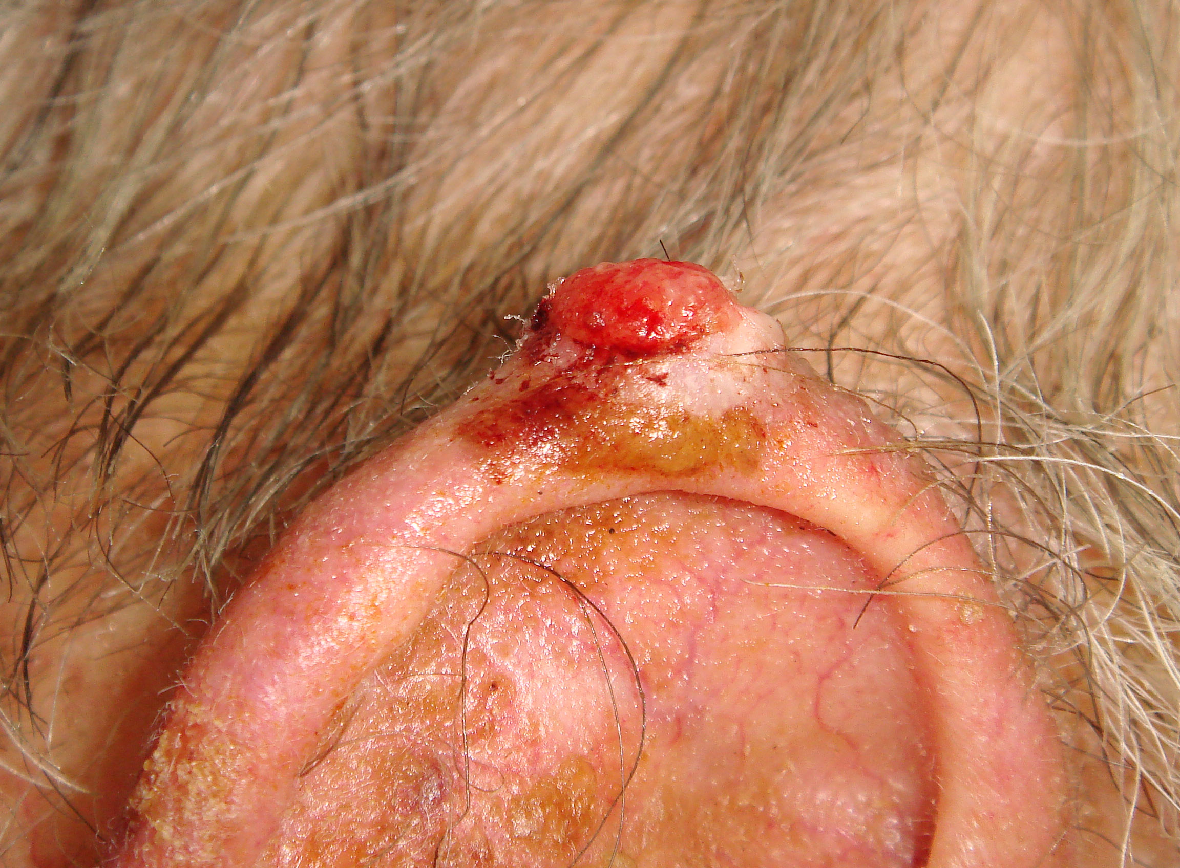
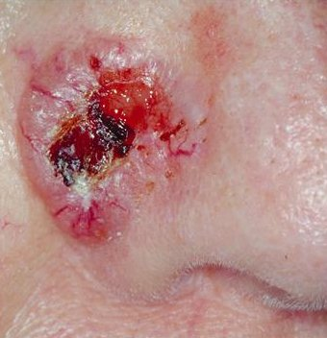
Huidkanker even opfrissen
Melanoom (8%) gevaarlijk door snelle uitzaaiing
Spinocellulair epithelioom (plaveicelcarcinoom)
(10%) vooral op chronisch blootgestelde huid
zaait uit in laat stadium
Basaalcelcarcinoom (80%) zaait zelden of
nooit uit maar groeit wel lokaal verder
Andere (2%)

Slide 3

FACTS België
Huidkanker stijgt jaarlijks met 13%
Huid produceert evenveel tumoren als alle andere organen samen (Basaalcel carcinoom inbegrepen) ± 30.000 per jaar.
1 op 5 Belgen krijgt in zijn leven te maken met een of andere vorm van huidkanker
Jaarlijks 2500 x diagnose van het gevaarlijke melanoom in België
De kosten gerelateerd aan huidkanker stijgen zeer sterk (ziektedagen, behandelingskosten, etc.)
De behandeling van huidkanker in een later stadium kan zeer mutilerend zijn
Elk jaar sterven 300-350 Belgen aan huidkanker - dit moet nog lager!

Slide 4
Facts - wereld
In 2012 werden 232.130 melanomen gediagnosticeerd wereldwijd 55.488 van hen stierven hieraan. (Globocan 2012)
Zowat de helft van de totaliteit van de melanomen wordt geregistreerd in Europa (100.442 nieuwe gevallen en 22.211 doden in 2012) en 82% van de melanomen werden gediagnosticeerd in ‘ontwikkelde’ landen
De hoogste incidentie ter wereld noteert men in Australia en Nieuw Zeeland.

Slide 5
Europa
In Europa, wordt de hoogste incidentie van melanoom genoteerd in Noorwegen, Denemarken en Zwitserland.
De laagste incidenties in de Mediterane landen waar de populatie met een donkerder huidtype domineert en men anders omspringt met de zon.

Slide 6


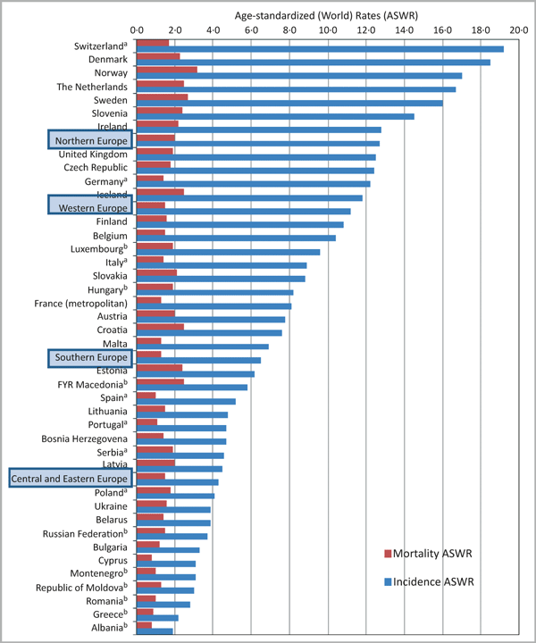
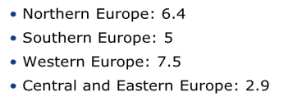
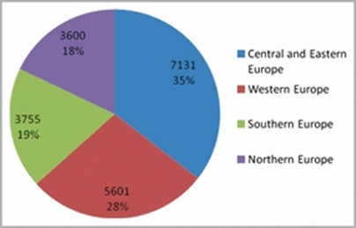
Melanoma incidence and mortality in Europe
Incidence/mortality ratio
Estimated number of deaths caused by melanoma in the European regions in 2008
Forsea AM, del Marmol V et al British Journal of Dermatology, 2012, Volume 167, Issue 5,
Notes:
6
Estimates of incidence and mortality rates of melanoma in Europe, 2008 (GLOBOCAN 2008), measured as cases per 100 000 residents. Blue columns, melanoma incidence age-standardized world rates (ASWRs). Red columns, melanoma mortality ASWRs. aCountries with no national cancer registries but with regional registries (cf. Table 1). bCountries with no national/regional registry, where estimates were made through modelling from neighbouring countries (cf. Table 1).
Estimates of incidence and mortality rates of melanoma in Europe, 2008 (GLOBOCAN 2008), measured as cases per 100 000 residents. Blue columns, melanoma incidence age‐standardized world rates (ASWRs). Red columns, melanoma mortality ASWRs. aCountries with no national cancer registries but with regional registries (cf. Table 1). bCountries with no national/regional registry, where estimates were made through modelling from neighbouring countries (cf. Table 1).
© This slide is made available for non-commercial use only. Please note that permission may be required for re-use of images in which the copyright is owned by a third party.

Slide 7
Europa
De verschillen doorheen de Europese landen zijn groot maar minder uitgesproken voor mortaliteit dan voor incidentie:
De oostelijke landen hebben een hogere melanoom-gerelateerde mortaliteit mogelijks te wijten aan de latere-en dus prognostisch slechtere - stadia waarin melanoom wordt gediagnosticeerd.
Melanoma wordt vooral vastgesteld tussen de leeftijd van 40 tot 60 jaar.
Chirurgische behandeling in een vroeg stadium (dun melanoom) leidt tot een uitstekende overleving – meer dan 90% na 5jaar. Deze goed score halen we reeds in België.

Slide 8

Hebben preventiecampagnes nut?
Landen waar de overheden aanvankelijk sceptisch stonden tegenover campagnes als Euromelanoma stimuleren ze nu (bv: nationale Huidkankerdag Nederland- gesteund door HGR en KWF die aanvankelijk Euromelanoma afwezen)
In landen met preventiecampagnes vermindert of stabiliseert het aantal melanomen bij jong-volwassenen.

Slide 9
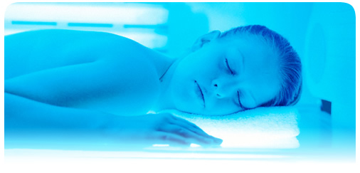
Populaire onderwerpen: zonnebanken
Zonnebankgebruik verhoogt de kans op huidkanker en vroegtijdige huidveroudering
Zonnebank wordt helaas nog steeds sociaal geaccepteerd
De wet op zonnebanken is ontoereikend en wordt weinig nageleefd.
er zijn ± 4000 zonnebankcentra in ons land
vorig jaar werden er 58 gecontroleerd
van die 58 waren er minder dan 10 in orde met de wettelijke voorschriften…

Slide 10

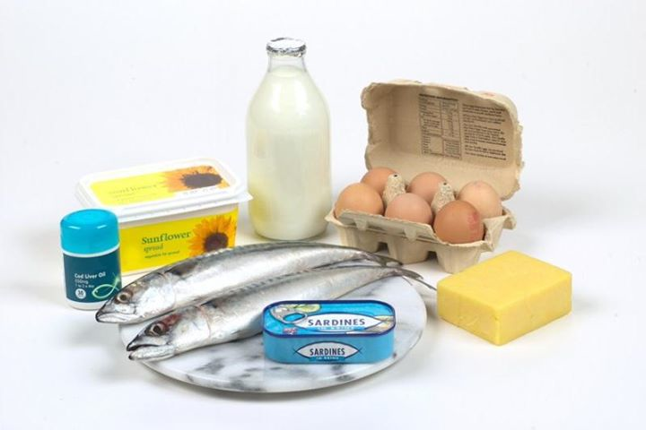
Populaire onderwerpen:
Vitamine D
30% van de bevolking zit onder de gewenste dosis
Het lichaam maakt vit D o.i.v. UVB licht.
Inname via voeding (vette vis) of supplementen (oppassen te veel vit D is ook niet goed)
Blanke huid maakt sneller vit D dan donkere huid
Vitamine D bevordert stevige botaanmaak én beschermt tegen sommige vaste tumoren en MS
Na 15 à 20’ uvb valt de productie vit D stil (precursoren in de huid zijn opgebruikt)

Slide 11

Vitamine D: advies
5% van de huid, dagelijks 30’ aan de gewone zon blootstellen zou moeten volstaan.
Mensen met een donkere huid hebben meer zonlicht nodig (zeker als ze om culturele of religieuze redenen de huid afdekken)
Bij dreigend tekort kan best een supplement gegeven worden via inname.

Slide 12
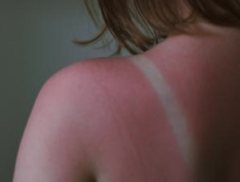
risicogroepen
Huidkanker komt voor bij een dicht familielid
100 pigmentvlekken op het lichaam of > 50 als ze onregelmatig of groot zijn.
Huid met chronische zonblootstelling: buitenwerker, buitensporter, kale mannen, …
Huid met te hevige zonblootstelling: zonnebrand in het leven (en vooral de jeugd), zonnebank, vakanties in zuidelijke landen - vooral bij mensen met een lichte huid.

Slide 13
Hou de zon te vriend
Zon is ook goed voor de mens (algemeen welbevinden, vit D)
Ga verstandig om met de zon
Goede zonprotectie is een investering in de toekomst - minder snel verouderen van de huid, minder kans op huidkanker
Ken je huid (zongevoeligheid, aantal moedervlekjes, …) en leef er naar
Bescherm (kleine) kinderen, bij hen wordt de basis gelegd voor de toekomst van hun huid

Slide 14
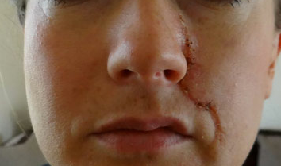
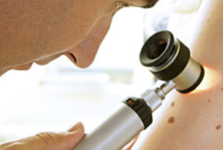
VROEG
Huidtumoren die voldoende vroeg worden gediagnosticeerd zijn meestal te genezen met een beperkte morbiditeit
Late diagnose leidt tot mutilerende chirurgie, angst voor uitzaaiingen en een veel grotere kans op overlijden.

Slide 15
Delay Survey 2015
1.300 dermatologen in Europa beantwoordden een vragenlijst
De gemiddelde Europese dermatoloog ziet 4.975 patiënten per jaar daarvan zijn 836 consultaties i.v.m. huidkanker en ze vinden gemiddeld 19 melanomen per jaar.

Slide 16
Delay Survey 2015
Vragen over uitstelgedrag van de patiënt.
Conclusie:
Ongeveer 54% van de patiënten die sterven aan huidkanker dit had kunnen voorkomen worden als ze hun eerste bezoek aan de arts niet zelf hadden uitgesteld.
Per jaar komen in Europa 3,5 miljoen huidkankers voor*
100.000 sterftes door huidkanker
54.000 levens hadden gered kunnen worden in Europa indien tijdig naar de arts was gegaan.
*EUCAN fact sheet – international Agency for Research on Cancer, World Health Organisation

Slide 17
Delay Survey 2015 - BelgiË
100 Belgische dermatologen in Europa beantwoordden de vragenlijst
Conclusie:
41% van de overlijdens door huidkanker kon vermeden worden
Meer dan 40% van de Belgische patiënten stellen hun consultatie 3 tot 6 maanden uit
De Belgische dermatologen schatten dat bijna 50% van de patiënten behandeld kunnen worden indien zij hun consultatie niet uitgesteld hadden

Slide 18
Survey 2015
De belangrijkste redenen waarom wordt uitgesteld:
  ‘wait and see’, misschien geneest het wel vanzelf
  ‘te druk’, geen tijd om naar een arts te gaan
  schrik van de diagnose
  ontkenning van het gezondheidsrisico

Slide 19
Doel campagne 2015 uitstel verkorten
Uitstel houdt gevaar in
Reageer snel bij vroeg teken van huidkanker
De meeste kankers zijn geneesbaar in een vroeg stadium
Huidkanker is de frequentste vorm van kanker
54% van de patiënten stellen uit
Overlevingskans steeg van 60% in 1960 tot 89%nu (melanoom)
100.442 nieuwe melanomen in Europa (2012)

Slide 20
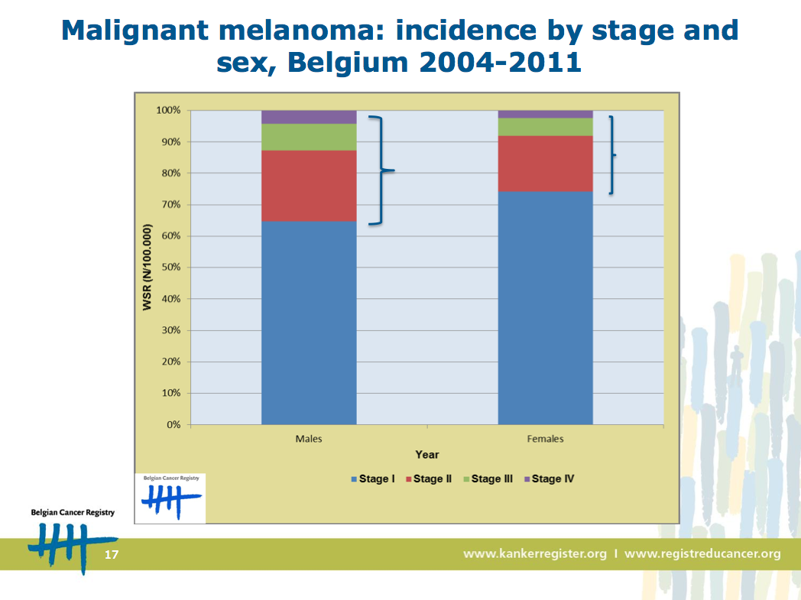
MANNEN KOMEN IN EEN LATER STADIUM

Slide 21
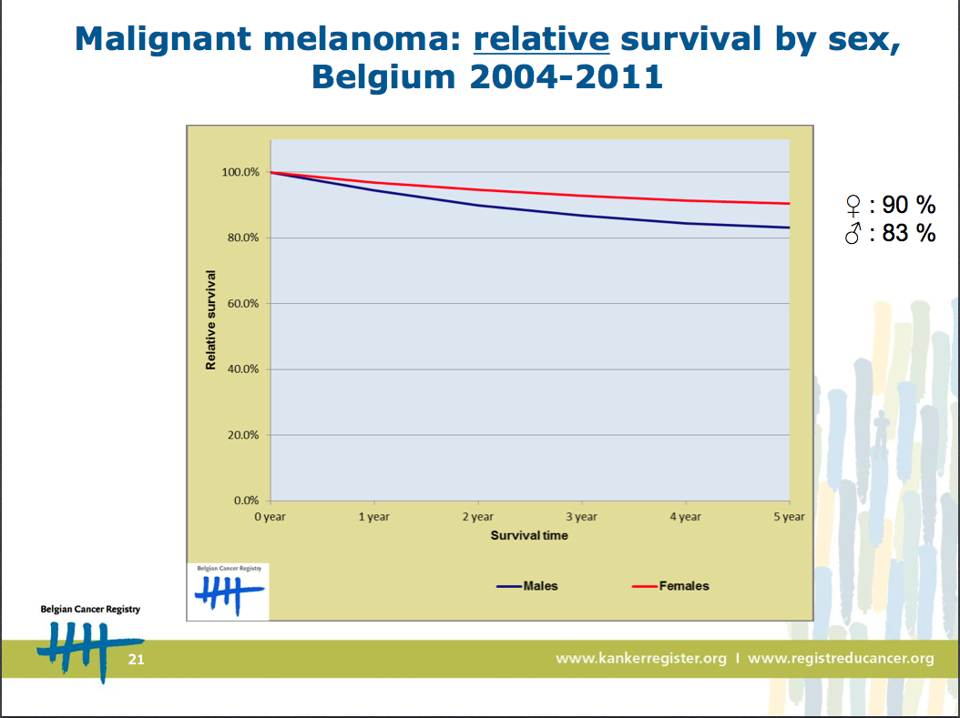

Slide 22
Campagne 2015
Gratis huidonderzoek in de week van 4 – 8mei 2015
Inschrijven vanaf nu op www.euromelanoma.org doorklikken op België, taal, gratis huidonderzoek per gemeente.
Aantal plaatsen is beperkt en soms snel volzet!

Slide 24
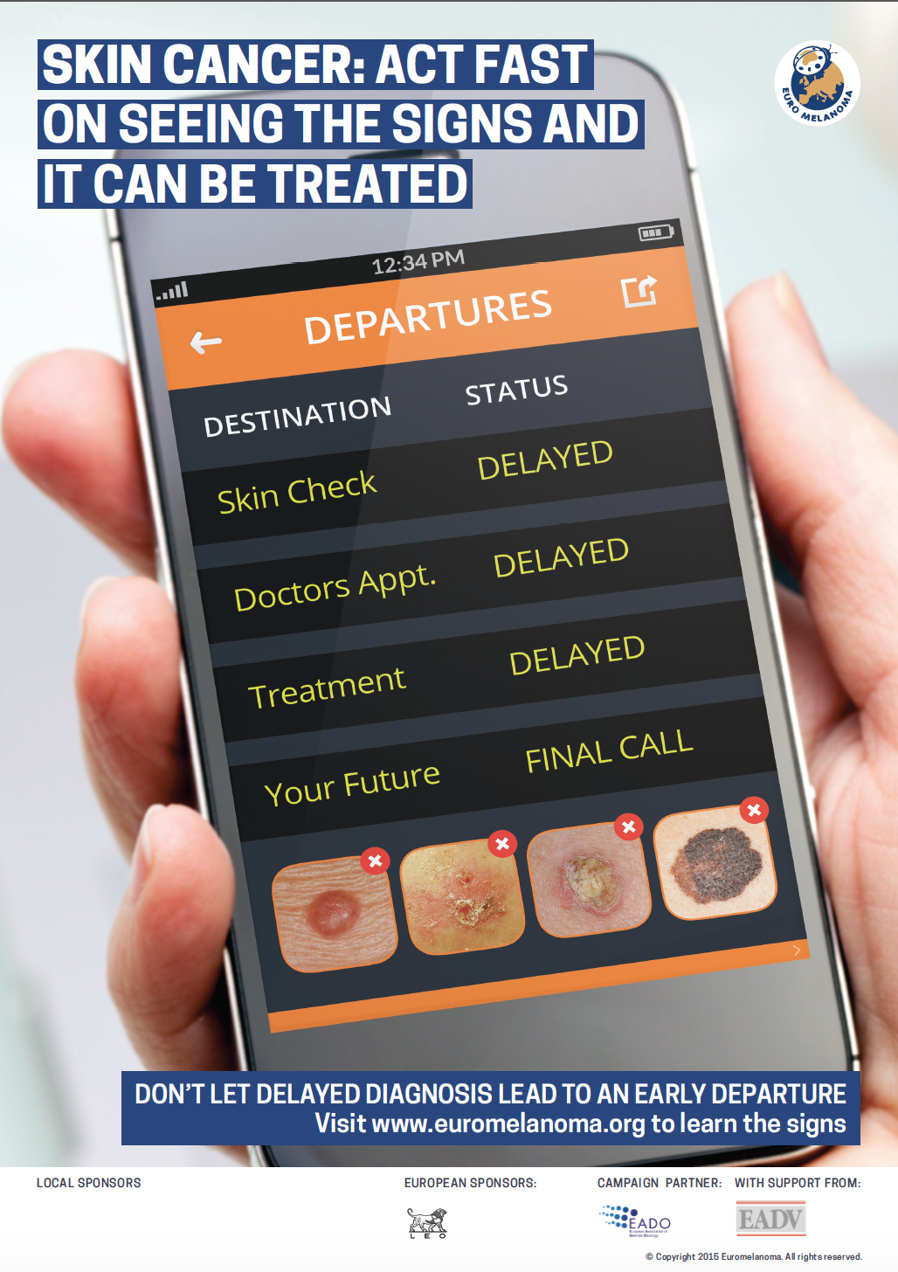
Tablet en smartphone

Slide 25
INFORMATIE !! FOLDERS
Folder met gedetailleerde informatie over huidkanker.

Slide 26
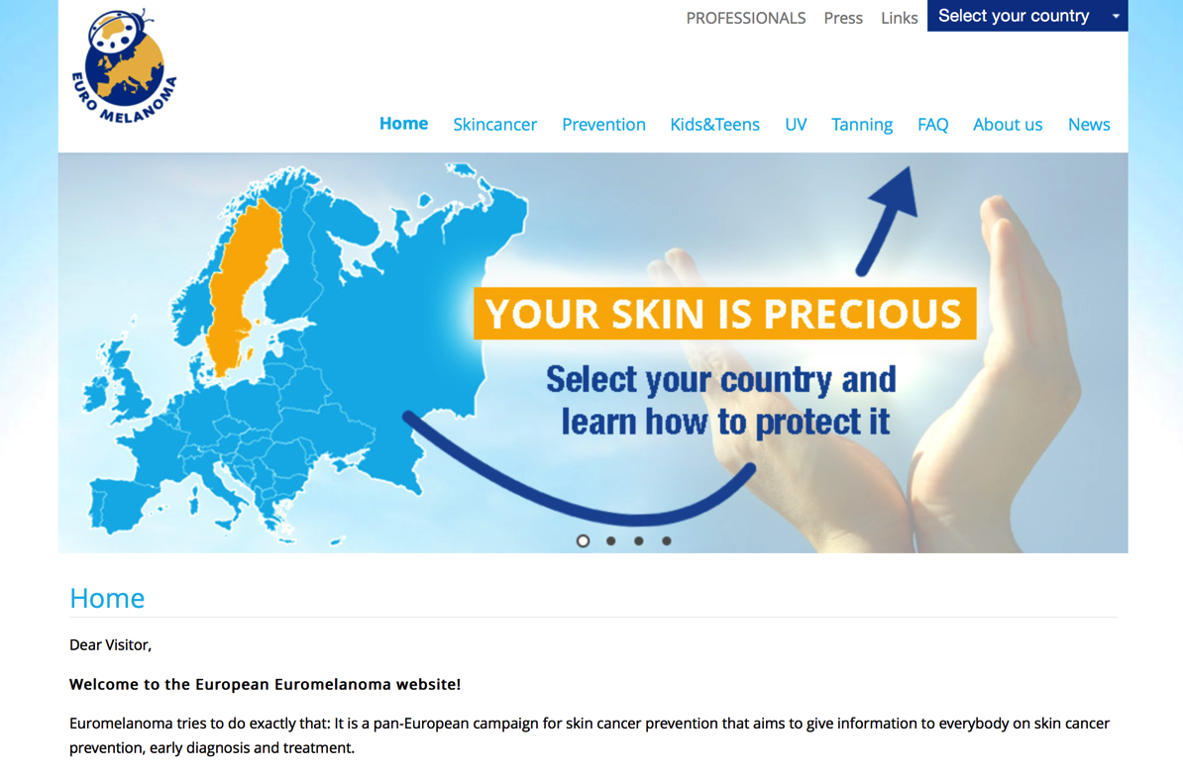
Website
De Euromelanoma website werd grondig geüpdated
Een nieuwe, moderne design
De inhoud werd herschreven
In alle talen van de betrokken landen

Slide 27

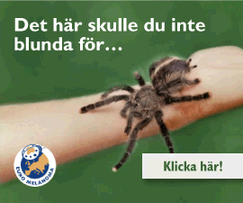
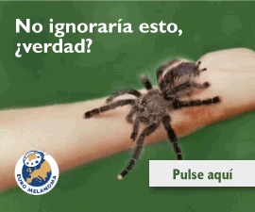



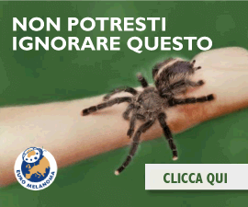

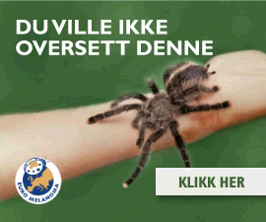




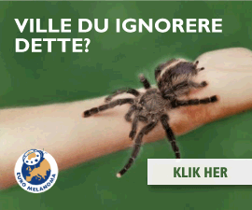
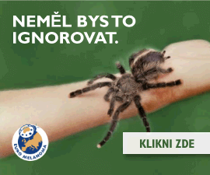


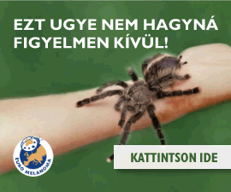

Euromelanoma 2014
A common communication
Thank you

Slide 28



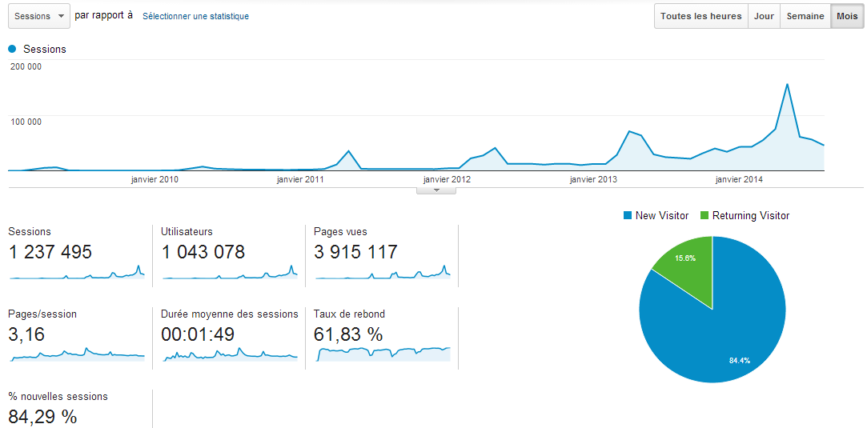
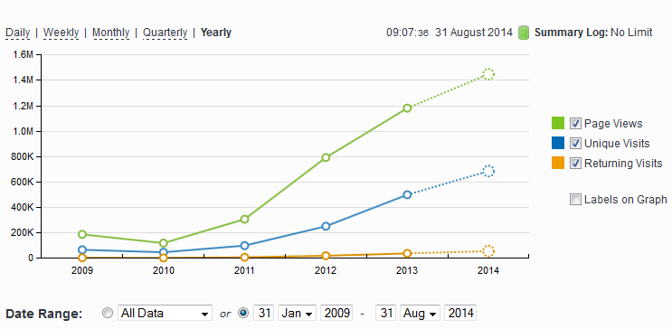
Euromelanoma Website 2009-August 2014
Public impact
goede bron van infoverspreiding

Slide 29

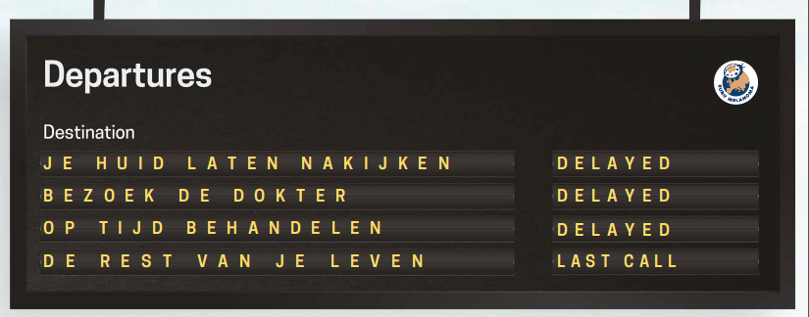
BEDANKT voor uw medewerking

Slide 30

Thema 2015:
Door Dr Nathalie Rooseleer

Slide 31
Euromelanoma 2015
Uitstel?
1e tekenen
1e twijfel
1e consultatie
Chirurgische behandeling
- Hoeveel tijd?
Tussen de 1e twijfel en behandeling:
meerdere maanden (14% >1 jaar!)
¼ vergevorderd stadium: korst, « lekkend » of bloedend

Slide 32
Euromelanoma 2015
Redenen voor uitstel:
Onwetendheid:
  Tekenen
  Gevaar
  Belang van vroegtijdige behandeling
Té drukbezet
Angst voor de diagnose
Ontkenning
Mannen > vrouwen (cf.auto-examen)
>50 jaar of jongeren
Plaatsen op het lichaam waar het voorkomt
Voetzool

Slide 33
Euromelanoma 2015
Hoe uitstel aanpakken? :
Informatie vermeerderen (tekenen, aantal gevallen, mogelijke ernst, vroegtijdige behandeling)
Angst en ontkenning verminderen
Zelfonderzoek stimuleren
Aantal screenings verhogen
Het uitstellen van afspraken verminderen (diagnose en behandeling)

Slide 34
Getuigenis van een patiënt

Slide 35
Bedankt voor uw aandacht!

